Slide 1
DA APRECIAÇÃO DAS PROPOSIÇÕES
REGIMENTO INTERNO
TÍTULO VI
PÁGINA 92

Slide 2
Proposição
Proposição é toda matéria sujeita à deliberação da Câmara.
Poderá consistir em:
I - proposta de emenda à Lei Orgânica;
II - projetos de lei;
III - projetos de decretos legislativos;
IV - projetos de resoluções;
V - emendas e substitutivos;
VI - requerimentos.
(Art. 235 do RI)

Slide 3
Requisitos das proposições
Redação clara e concisa;
Ementa do seu objetivo;
Divisão em artigos e, quando for o caso, em seus desdobramentos;
Guardar direta e inequívoca relação com a proposição principal, em se tratando de substitutivo ou emenda;
Conter a assinatura do autor, exceto em proposições de iniciativa popular;
(Art. 235 do RI)

Slide 4
Requisitos das proposições
Conter a justificativa da proposição, com:
a) a exposição circunstanciada dos motivos de mérito que fundamentam a adoção da medida proposta;
b) a indicação da respectiva previsão orçamentária, quando for o caso;
c) a transcrição de dispositivo de lei, decreto, regulamento, ato ou contrato a que faça alusão no seu texto, quando for o caso.
Nenhuma proposição poderá conter matéria diversa daquela objetivamente declarada na ementa ou dela decorrente.
Nenhum artigo poderá conter duas ou mais matérias diversas.
(Art. 235 do RI)

Slide 5
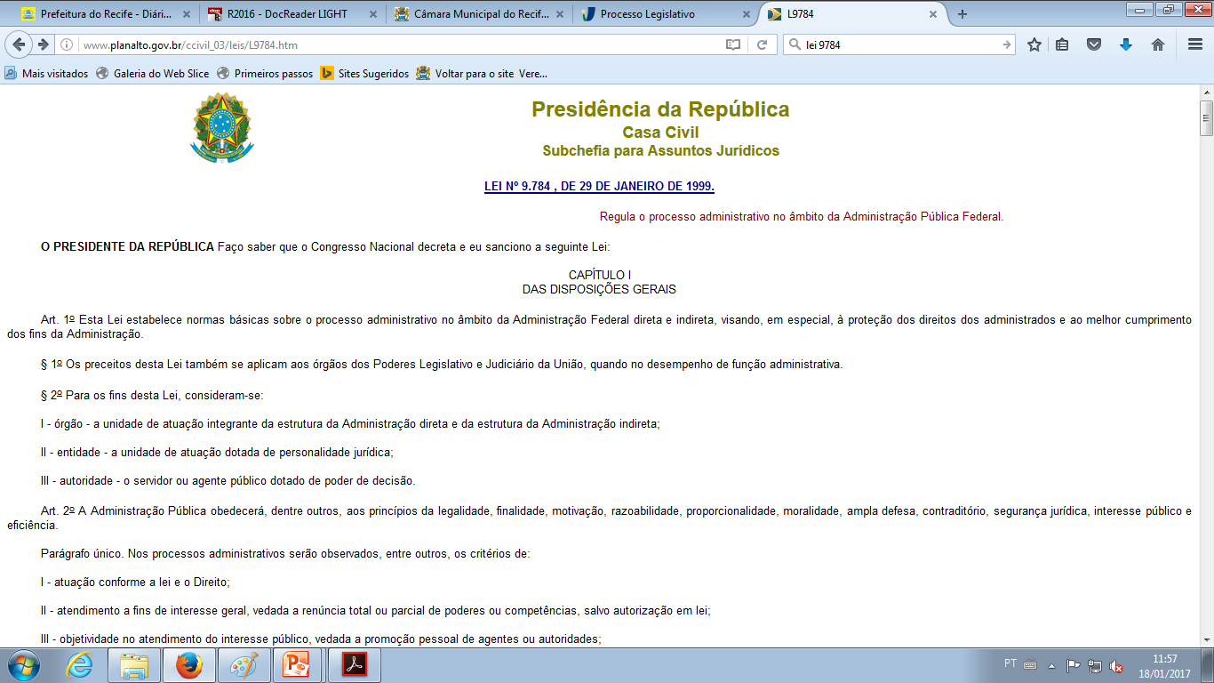
Notes:
I - redação clara e concisa;
II - ementa do seu objetivo;
III - divisão em artigos e, quando for o caso, em seus desdobramentos;
§ 3º Nenhuma proposição poderá conter matéria diversa daquela objetivamente declarada na ementa ou dela decorrente.
§ 4º Nenhum artigo poderá conter duas ou mais matérias diversas.

Slide 6
Requisitos das proposições
Ao Presidente da Câmara cabe recusar o recebimento de proposições quando não revestidas formalmente das exigências regimentais.
ADMISSIBILIDADE
(Alínea b do inciso I do art. 74 do RI)

Slide 7
Comissões
As Comissões da Câmara são:
I - permanentes
II - temporárias
(Art. 102 do RI)

Slide 8
Comissões permanentes
Comissão de Legislação, Justiça e Redação;
Comissão de Finanças, Orçamento e Desenvolvimento Econômico;
Comissão de Educação, Cultura, Turismo e Esportes;
Comissão de Saúde;
Comissão de Planejamento Urbano, Obras e Meio Ambiente;
Comissão de Acessibilidade e Mobilidade Urbana;
Comissão de Direitos Humanos e Cidadania;
Comissão de Segurança Cidadã;
Comissão de Ética e Decoro Parlamentar.
(Art. 112 do RI)

Slide 9
Comissões temporárias
Especiais;
de Inquérito;
de Representação.
(Art. 122 do RI)

Slide 10
Trâmite das proposições
Proposição
Assessoria Especial Legislativa - AEL
Leitura em Plenário
Comissão de Legislação, Justiça e Redação
Comissão de Finanças, Orçamento e Des. Econômico
Comissões de Mérito
(Art. 287 e 288 do RI)

Slide 11
Trâmite das proposições nas Comissões
Proposição
Tramitação em regime de urgência
Tramitação em regime ordinário
distribuição à relatoria
(emendas)
após 5 dias
após 10 dias
emissão de parecer pela Comissão
20 dias
Prazos
6 dias
emissão de parecer pelo relator
5 dias
10 dias
Prazo de reapreciação de proposição: 6 dias
(Arts. 288 a 294 do RI)

Slide 12
Trâmite das proposições
Proposição
Comissão de Legislação, Justiça e Redação
Comissão de Finanças, Orçamento e Des. Econômico
Comissões de Mérito
Apresentação de emendas, subemendas e substitutivos
Inclusão da proposição na Ordem do Dia
(com pareceres e “proposições acessórias”)
(Art. 295 do RI)

Slide 13
Da Votação da Proposição
Trâmite das proposições
Proposição
Discussão
Votação
Rejeição
Aprovação
Comissão de Legislação, Justiça e Redação
Plenário
(Redação Final)
(Arts. 306 a 337 do RI)

Slide 14
Da Votação da Proposição
Trâmite das proposições
Proposição
Plenário
(Redação Final)
Mesa
(autógrafo)
Sanção
Promulgação
(Arts. 338 e 339 do RI)

Slide 15
Do Veto
Veto
Veto
Deve ter fundamentação
Mesa
Encaminha o veto e suas razões
Comissão/ões
15 dias para emissão de parecer
Plenário
Apreciado em turno único em até 30 dias
Aprovação
Rejeição
(Art. 345 do RI)

Slide 16
Contato
Consultoria Legislativa
Fone: 3301-1208
consultoreslegislativos@recife.pe.leg.br

